Slide 1
ПРЕДВАРИТЕЛЬНЫЕ ИТОГИ ВСЕРОССИЙСКОЙ СЕЛЬСКОХОЗЯЙСТВЕННОЙ ПЕРЕПИСИ 2016
Территориальный орган Федеральной службы государственной статистики по Калининградской области

Slide 2
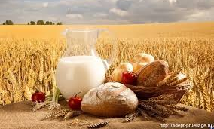
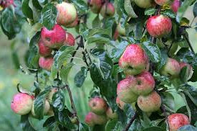
Число сельскохозяйственных организаций (хозяйств) Калининградской области
Сельскохозяйственные организации
509 единиц
Крестьянские (фермерские) хозяйства и индивидуальные предприниматели
1610 единиц
Личные подсобные и другие индивидуальные хозяйства граждан
107924 единицы
Некоммерческие
объединения граждан
624 единицы

Slide 3
Структура общей земельной площади по категориям хозяйств (в % от общей площади всех хозяйств)

Slide 4
Удельный вес используемых сельскохозяйственных угодий в сельскохозяйственных организациях (хозяйствах) (в % от общего числа угодий соответствующей категории хозяйств)
год
год
Сельскохозяйственные организации

Slide 5
Посевная площадь сельскохозяйственных культур под урожай (тыс.га)

Slide 6
Структура посевных площадей по видам сельскохозяйственных культур под урожай 2006 и 2016 годов в сельскохозяйственных организациях (в % от общей посевной площади организаций)
2006 год
2016 год

Slide 7
Структура посевных площадей по видам сельскохозяйственных культур под урожай 2006 и 2016 годов в крестьянских (фермерских) хозяйствах и у индивидуальных предпринимателей (в % от общей посевной площади)

Slide 8
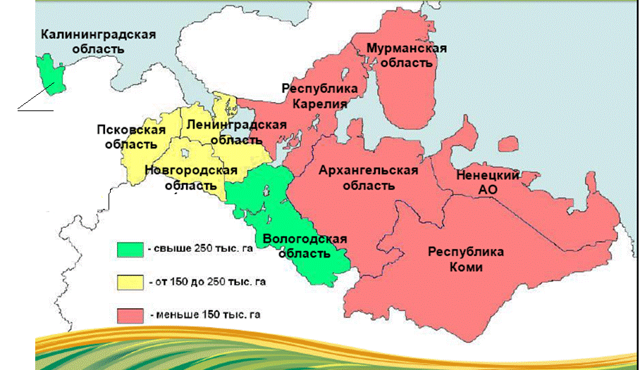
Общая посевная площадь сельскохозяйственных культур под урожай 2016 года по регионам Северо-Западного Федерального округа (тысяч гектаров, в хозяйствах всех категорий)
261,3 тыс. га

Slide 9
Структура площадей многолетних насаждений в 2006 и 2016 годах по категориям хозяйств (в % к общей площади многолетних насаждений)
2016 год

Slide 10
Поголовье крупного рогатого скота на 1 июля по категориям хозяйств (тыс.голов)

Slide 11
Поголовье свиней на 1 июля по категориям хозяйств (тыс.голов)

Slide 12
Поголовье овец и коз на 1 июля по категориям хозяйств (тыс.голов)

Slide 13
Поголовье птицы на 1 июля по категориям хозяйств (тыс.голов)

Slide 14
Удельный вес регионов Северо-Западного Федерального округа по поголовью крупного рогатого скота на 1 июля 2016 года (в % от общего поголовья крупного рогатого скота в хозяйствах всех категорий СЗФО)

Slide 15
Удельный вес регионов Северо-Западного Федерального округа по поголовью свиней на 1 июля 2016 года (в % от общего поголовья свиней в хозяйствах категорий СЗФО)

Slide 16
Удельный вес регионов Северо-Западного Федерального округа по поголовью овец на 1 июля 2016 (в % от общего поголовья овец в хозяйствах всех категорий СЗФО)

Slide 17
Удельный вес регионов Северо-Западного Федерального округа по поголовью птицы всех видов на 1 июля 2016 года (в % от общего поголовья птицы в хозяйствах всех категорий СЗФО)

Slide 18
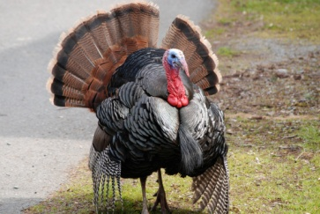
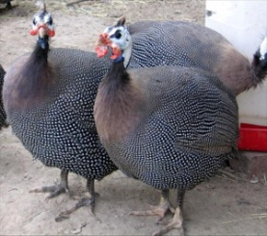
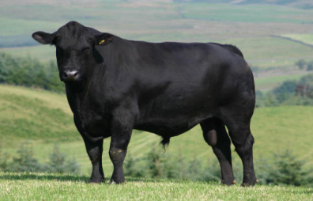
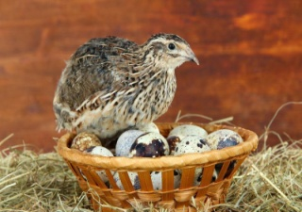
Новые направления в сельском хозяйстве Калининградской области
2016 год
2016 год

Slide 19
Численность работников, занятых в сельскохозяйственном производстве на1 июля 2016 года (человек)
Хозяйства всех категорий, всего 7049

Slide 20
Структура численности постоянных работников сельскохозяйственных предприятиях по полу и возрасту на 1 июля 2016 (в % от общей численности постоянных работников)

Slide 21
Число сельскохозяйственных организаций, крестьянских (фермерских) хозяйств и индивидуальных предпринимателей, получавших субсидии (дотации) в 2015 году (единиц)
Сельскохозяйственные организации, всего 89

Slide 22
СПАСИБО ЗА ВНИМАНИЕ

